Slide 1



计算机体系结构实验
第1阶段
① 32位ALU设计
第1-9周
② 32位MIPS单周期处理器设计
第2阶段
③ 32位MIPS多周期处理器设计
第10-16周
④ 32位MIPS流水线处理器设计
xgsun@fudan.edu.cn 2017-02
Notes:
ALU：Arithmeti-Logic Unit算术逻辑单元

Slide 2

MIPS微处理器设计、测试、实现
⑤ MIPS汇编语言
《计算机组成原理课》
⑥ QtSpim软件
运行MIPS汇编代码的模拟器
① MIPS微处理器原理
《计算机体系结构课》
【教材 第6章、第7章】
⑦ I/O接口
存储器映射I/O寻址
② NEXYS4 DDR开发板
Digilent公司FPGA开发板
③ Verilog + SystemVerilog
《数字逻辑课》
④ Vivado设计工具
Xilinx公司FPGA开发软件
Notes:
QtSpim: http://pages.cs.wisc.edu/~larus/spim.html
https://sourceforge.net/projects/spimsimulator/files/

Slide 3
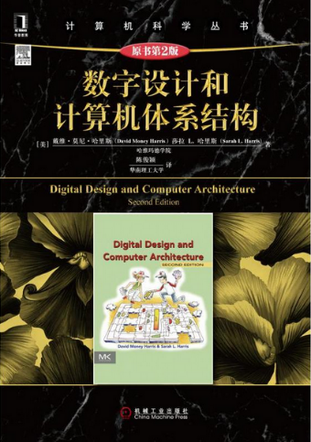
参考资料
数字设计和计算机体系结构 Digital Design and Computer Architecture
2nd
David Money Harris，陈俊颖 译
机械工业出版社，2016
elearning.fudan.edu.cn上的课件及资料
https://pan.baidu.com/s/1VityIwdRs0RzzB1OIBvyxw 密码：gim2
Vivado下载：https://pan.baidu.com/s/1I7rOcw3-dwJmzHvV15PSJg 密码：wlk8
MIPS：一种很流行的RISC处理器。
Microprocessor without Interlocked Piped Stages
无内部互锁流水级的微处理器

Slide 4
实验要求
严禁抄袭！
实验课刷卡。
每人单独现场验收。
实验报告提交到elearning上。
申请成绩为A的同学，请写申A报告。

Slide 5
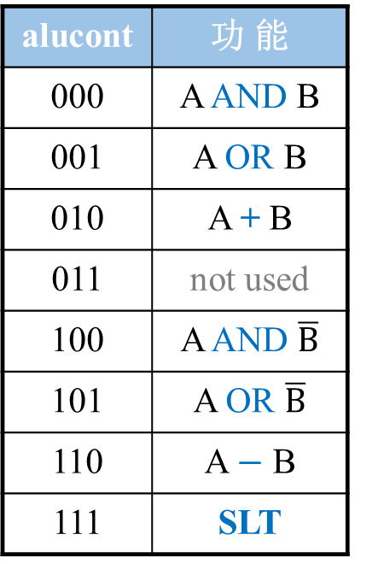
实验一、32-bit ALU设计
【第3周 - 第4周】
仔细阅读教材5.2.4节(P153)内容。
根据下面图表设计32位ALU，编写Verilog HDL代码。
补全下页表格，编写测试代码测试ALU。
alucont | 功 能
000 | A AND B
001 | A OR B
010 | A + B
011 | not used
100 | A AND $\overline{B}$
101 | A OR $\overline{B}$
110 | A $−$ B
111 | SLT
result = a + b
32位ALU
a [32]
result [32]
b [32]
alucont [3]
zero
alucont：决定ALU执行的功能。 zero：如果result=0则为1
SLT：Set if Less Than. 小于则置位

Slide 6
实验一、32-bit ALU 测试向量
Test | alucont | a | b | result | zero
ADD 0+0 | 2 | 00000000 | 00000000 | 00000000 | 1
ADD 0+(-1) | 2 | 00000000 | FFFFFFFF | FFFFFFFF | 0
ADD 1+(-1) | 2 | 00000001 | FFFFFFFF | 00000000 | 1
ADD FF+1 | 2 | 000000FF | 00000001
SUB 0-0 | 6 | 00000000 | 00000000 | 00000000 | 1
SUB 0-(-1) | 6 | 00000000 | FFFFFFFF | 00000001 | 0
SUB 1-1 | 6 | 00000001
SUB 100-1 | 6 | 00000100
SLT 0,0 | 7 | 00000000 | 00000000 | 00000000 | 1
SLT 0,1 | 7 | 00000000 |  | 00000001 | 0
SLT 0,-1 | 7 | 00000000
SLT 1,0 | 7 | 00000001
SLT –1,0 | 7 | FFFFFFFF
AND FFFFFFFF, FFFFFFFF |  | FFFFFFFF | FFFFFFFF
AND FFFFFFFF, 12345678 |  | FFFFFFFF | 12345678 | 12345678 | 0
AND 12345678, 87654321 |  | 12345678 | 87654321
AND 00000000, FFFFFFFF |  | 00000000 | FFFFFFFF
OR FFFFFFFF, FFFFFFFF |  | FFFFFFFF | FFFFFFFF
OR 12345678, 87654321 |  | 12345678 | 87654321
OR 00000000, FFFFFFFF |  | 00000000 | FFFFFFFF
OR 00000000, 00000000 |  | 00000000 | 00000000

Slide 7
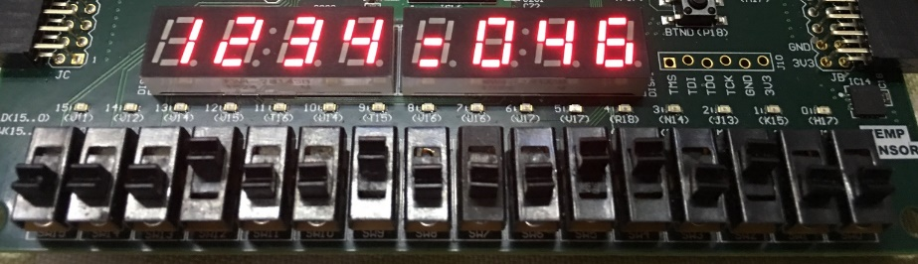
实验二、32位MIPS单周期处理器设计
仔细阅读教材7.3节(P231-239)内容。
参考教材7.6节(P270-279)代码，完成MIPS单周期处理器设计。
用教材图7-60(P276)测试代码测试上述设计。
增加ori、bne指令，修改上述MIPS单周期处理器：
修改MIPS处理器原理图(cf图7-14)；
修改主译码器(cf表7-3)、ALU译码器真值表(cf表7-2)；
修改Verilog代码。
编写MIPS汇编测试代码测试修改后的MIPS处理器。
在NEXYS4 DDR板上实现两位正整数加法运算，如12+34=046。
【第5周 - 第9周】

Slide 8
实验三、32位MIPS多周期处理器设计
【第10周 - 第12周】
仔细阅读教材7.4节(P240-255)内容。
参考教材7.6节(P270-279)代码，完成MIPS多周期处理器设计。
用教材图7-60(P276)测试代码测试上述设计。
参考《8 Multicycle Processor (Part 1-2).pdf》完成设计、模拟
在NEXYS4 DDR板上实现两位正整数加法运算，如12+34=046。

Slide 9

实验四、32位MIPS流水线处理器设计
【第13周 - 第16周】
仔细阅读教材7.5节(P255-269)内容。
参考教材7.6节(P270-279)代码，完成MIPS流水线处理器设计。
用教材图7-60(P276)测试代码测试上述设计。
在NEXYS4 DDR板上实现两位正整数加法运算，如12+34=46。

